Slide 1

Роль семьи
в формировании
здорового образа жизни

Slide 2


Счастье – как здоровье: когда его не замечаешь, значит, оно есть.
И. Тургенев.

Slide 3
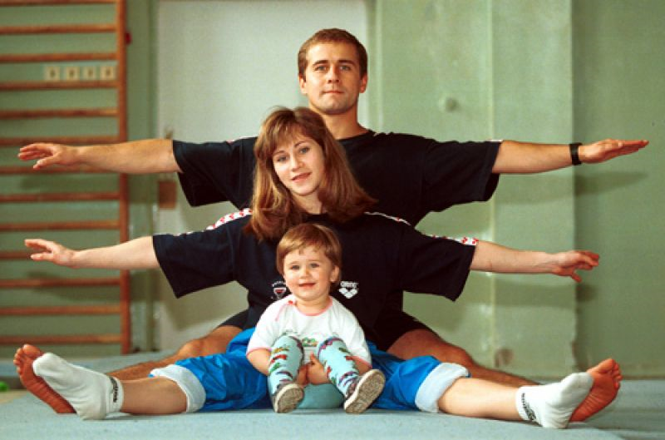
Семья с существующими в
ней взаимоотношениями
между детьми и родителями –
первая школа интеллектуального,
нравственного, эстетического и
физического здорового воспитания.
В.А. Сухомлинский

Slide 4
«Здоровье (по определению всемирной организации здравоохранения) – это состояние полного физического, психического и социального благополучия, а не просто отсутствие болезней или физических дефектов.»

Slide 5
Правильное питание и
витаминизация
Гигиена и режим дня
Физическое здоровье
Психоэмоциональное здоровье

Slide 6
КАРНИТИН
вещество, которое обеспечивает доставку “топлива” в энергетические системы клеток
карнитин содержится в мясе говядины, телятины;много его в молоке
Если подросток ест достаточно мяса, рост своего сердца он может и не заметить – будет в меру бодр и энергичен.

Slide 7

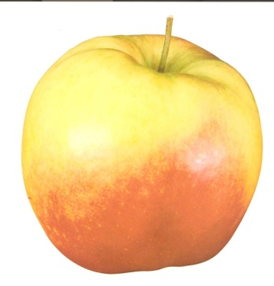

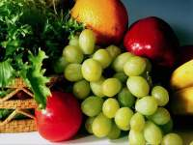
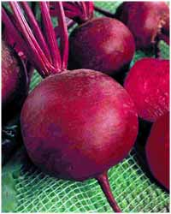
Витамин
Слово «витамин» придумал американский учёный Казимир Функ. Он открыл, что вещество («амин»), содержащееся в оболочке рисового зерна, необходимо для жизни. Соединив латинское слово вита (жизнь) с «амин», получилось слово
«витамин». Детям младшего школьного возраста надо съедать в день 500- 600 грамм овощей и фруктов

Slide 8

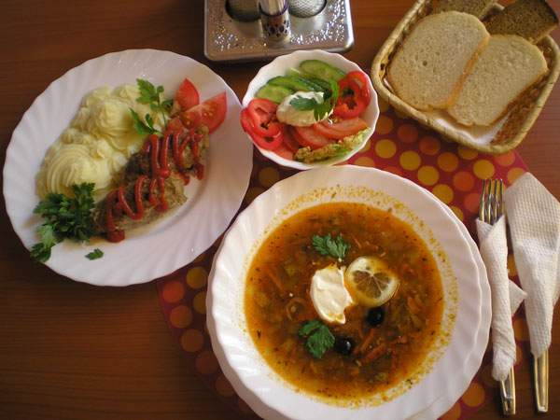

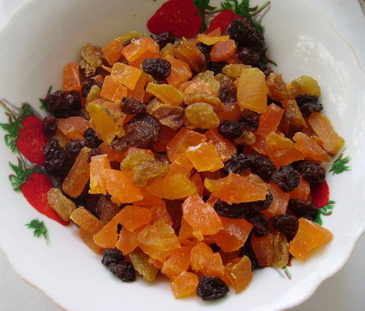

Slide 9
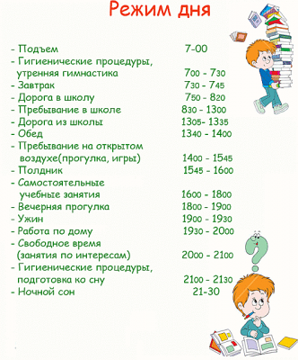



Режим дня –одно из направлений сохранения здоровья ребенка

Slide 10
Великий физиолог Павлов не раз говорил, что ни что не облегчает работу нервных клеток головного мозга, как определённый распорядок жизни. Это и есть режим дня. Если ребёнок не доспал – у него нет внимания, на уроке он зевает, отвлекается. Поэтому должны быть отведены определённые часы для занятий, прогулок, сна и других различных дел.

Slide 11
Древние греки утверждали: «Хочешь быть здоровым – бегай. Хочешь быть красивым – бегай. Хочешь быть умным – бегай»

Slide 12
Группы здоровья: группа здоровья I – дети здоровые, с нормальным развитием и нормальным уровнем функций группа здоровья II – дети здоровые, но с факторами риска по возникновению патологии, функциональными и некоторыми морфологическими отклонениями, хроническими заболеваниями в стадии стойкой клинико-лабораторной ремиссии не менее 3–5 лет, врожденными пороками развития, не осложненными заболеваниями одноименного органа или нарушением его функции, а также со сниженной сопротивляемостью к острым хроническим заболеваниям; группа здоровья III – дети с хроническими заболеваниями и врожденными пороками развития разной степени активности и компенсации, с сохраненными функциональными возможностями

Slide 13
Физические упражнения
развитие и улучшение умственных способностей
развитие и улучшение физического
здоровья
развитие и улучшение памяти

Slide 14




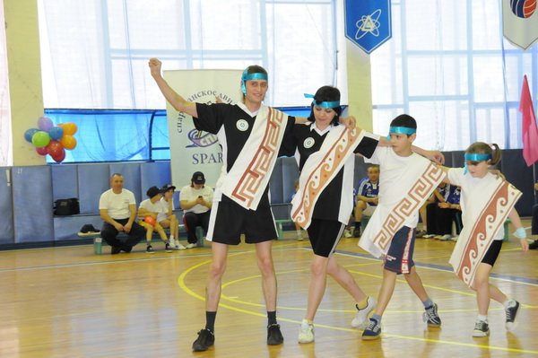

Slide 15
В здоровом теле-
здоровый дух.
Кто любит спорт-
здоров и бодр.
Быстрого и ловкого
болезнь не догонит.
Делу время
потехе – час.
спасибо зарядке.
Здоровье в порядке -
а здоров берегись.
Болен – лечись,
богатства.
Здоровье дороже
родные братья.
Лук с чесноком -
Зелень на столе -
здоровье на сто лет.
Через рот
сто болезней входит.
Никто не позаботится о тебе
лучше-
чем ты сам!

Slide 16
Что такое здоровье?
Здоровье – это красота.
Здоровье – это богатство, которое не продается и не покупается.
Здоровье – мы и природа.
Здоровье – когда мы бегаем, прыгаем, и у нас все получается.
Здоровье – это то, что нужно беречь.
Здоровье – это сила и ум.
Здоровье – самое большое богатство.
Здоровье нужно всем: и детям, и взрослым, и даже моему коту.
Здоровье – это счастье, это когда здоровы наши близкие люди, когда у нас дружная семья, и мы с радостью бежим домой, где нас всегда ждут.

Slide 17

Здоровая семья -
счастливая семья!

